Slide 1
Introdução ao Desenvolvimento de Aplicativos para a Plataforma Android
Lázaro Danillo Menezes
Matão, 25/05/2013

Slide 2
Agenda
Introdução
Componentes de Uma Aplicação Android
Primeiros Passos
Exemplos Práticos
Próximos Passos

Slide 3
Introdução

Slide 4
Introdução
Dados sobre o Android (16/04/2013)
  1,5 milhão de ativações diárias
  1 bilhão de dispositivos ativados até o fim de 2013
Fonte:
http://www.engadget.com/2013/04/16/eric-schmidt-google-now-at-1-5-million-android-activations-per/

Slide 5
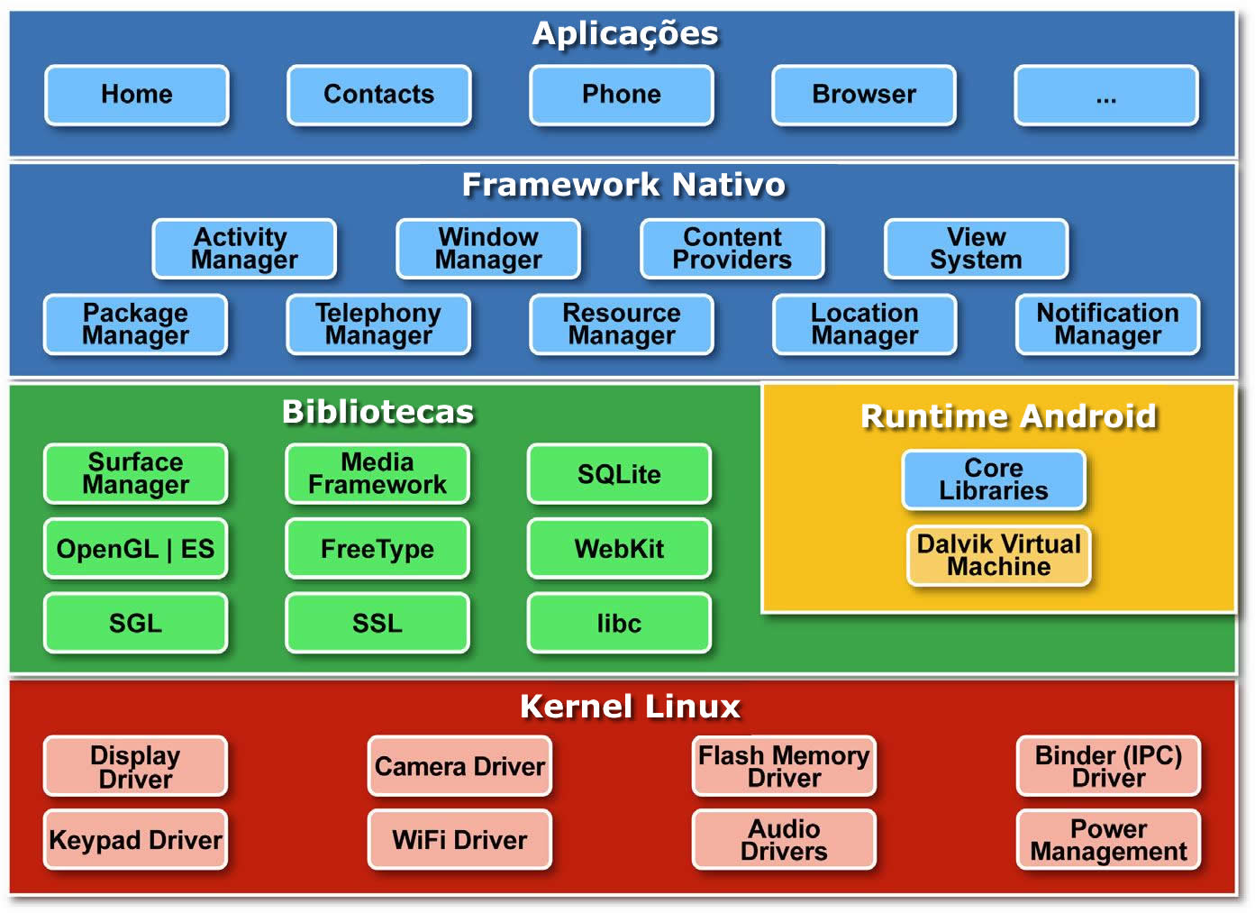
Introdução
Estrutura do Ambiente

Slide 6
Introdução
Alternativas para o desenvolvimento
  Aplicações Nativas
    SDK (Java)
    NDK (C++)
  Frameworks HTML 5
    Phonegap
    Titanium
    Sencha Touch
  Outras Frameworks
    Gideros Mobile, Corona SDK - Lua

Slide 7
Componentes de Uma Aplicação Android

Slide 8
Componentes de Uma Aplicação Android
Activities
Services
Broadcast Receivers
Intents
Content Providers
Views e ViewGroups

Slide 9
Activities
Telas de uma aplicação
Rodam no processo da própria aplicação
Podem ser inicializadas a partir de outra aplicação
Subclasse da classe Activity do SDK

Slide 10
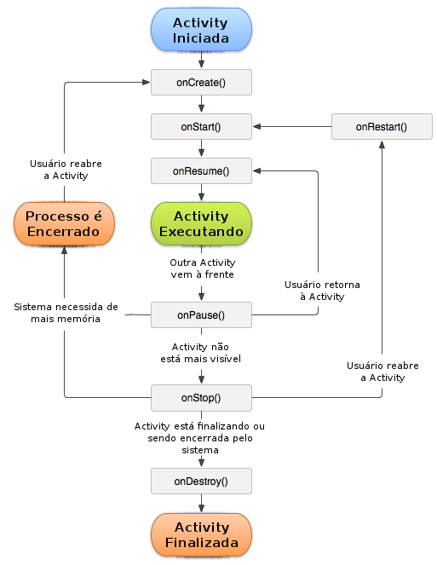
Activities
Lifecycle
Status
  Ativa (Active)
  Em Pausa (Paused)
  Parada (Stopped)
  Finalizada (Dropped)

Slide 11
Services
Para tarefas que precisam rodar em background
  Tarefas demoradas
  Tarefas contínuas
  Tarefas que necessitam de processamento remoto
Rodam no processo da aplicação
Não disponibiliza uma interface com o usuário
Subclasse da classe Service do SDK

Slide 12
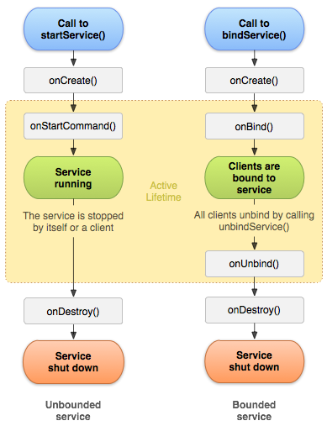
Services
Start Services
Bound Services

Slide 13

Broadcast Receivers
Respondem à mensagens de broadcast do sistema
SISTEMA
ANDROID
Registrado para determinada Intent
Notificado quando a Intent ocorrer
BROADCAST
RECEICER

Slide 14
Broadcast Receivers
Exemplos de Broadcasts do Sistema
  Status da bateria
  Ligação recebida
  Mensagem recebida
  Boot do Dispositivo
Subclasse de BroadcastReceiver

Slide 15
Intents
Fazem as ligações entre os componentes
Informa a 'Intenção' de uma operação
Utilizado para inicializar Activities, Services ou BroadcastReceivers

Slide 16
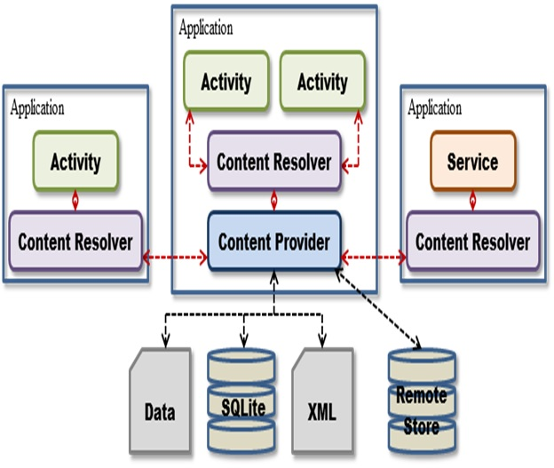
Content Providers
Componente para gerenciamento de dados
Utilizado para compartilhar dados diretamente entre aplicações

Slide 17
Content Providers
Exemplos de Content Providers do sistema
  Audio
  Imagens
  Contatos

Slide 18
Views e ViewGroups
Componentes utilizados para a criação da GUI
Podem ser associadas a eventos
  Toque
  Toque longo
  Ganhar ou perder foco
Layout criado através de um recurso XML

Slide 19
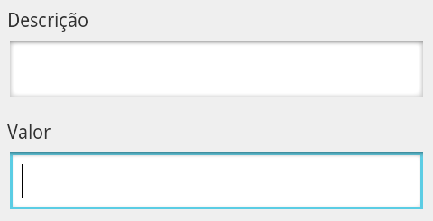
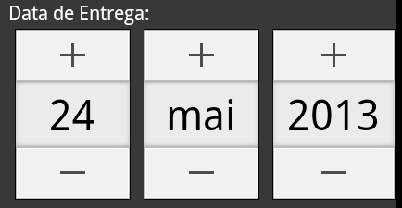
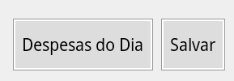
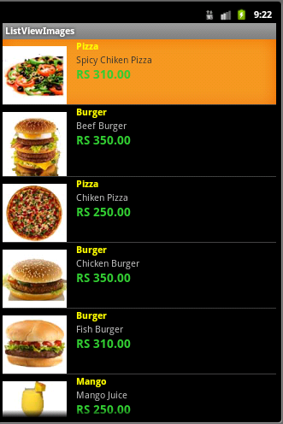
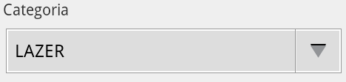
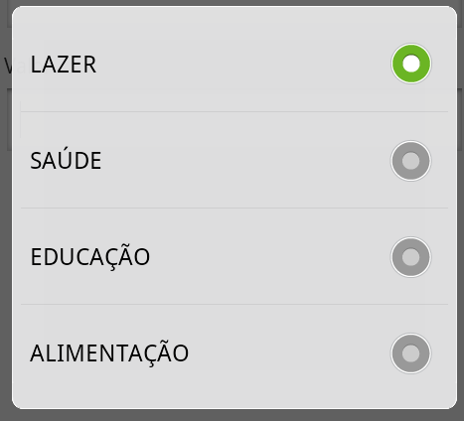
View e ViewGroups
EditText
Button
Spinner
DatePicker
ListView

Slide 20
Primeiros Passos

Slide 21
Primeiros Passos
Instalar o SDK
Instalar uma IDE
    ADT (Android Development Tools)
      Plugin para Eclipse
    Android Studio
      Baseado no IntelliJ IDEA
      Lançado durante a Google I/O 2013
      Experimental
Adicionar Plataformas (SDK Manager)
Criar um AVD (Android Virtual Device)

Slide 22
Exemplo Prático

Slide 23
Aplicação Despesas
Funcionalidades
  Registrar uma despesa no servidor
  Obter uma lista de despesas já registradas
  Mostrar os detalhes de uma despesa

Slide 24
Próximos Passos

Slide 25
Próximos Passos
Se aprofundar na API
  http://developer.android.com/guide/components/index.html
  http://developer.android.com/reference/packages.html
Criando uma conta de desenvolvedor no Google Play
Publicando a aplicação
  http://developer.android.com/distribute/index.html

Slide 26
Contato
E-mail: lazarodm@gmail.com
Facebook: www.facebook.com/lazarodm
Twitter: www.twitter.com/lazarodm

